Slide 1
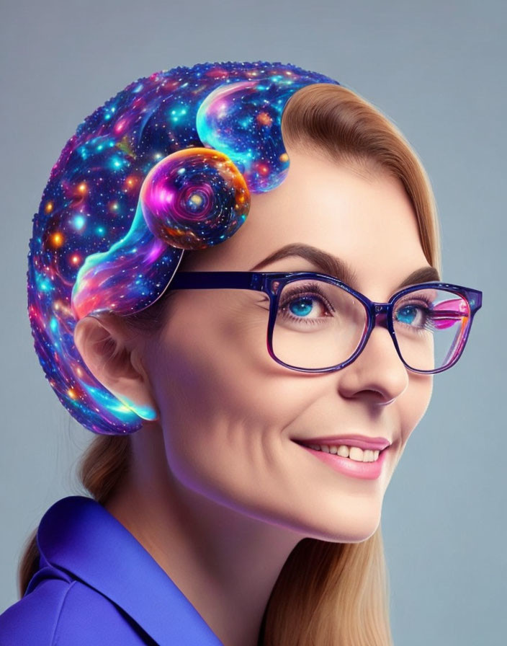
Електронний посібник «Нейромережі як інструмент для цікавої організації дистанційного та змішаного навчання у позашкільному закладі»
Валентина Володимирівна Ангелова,
методист комунального закладу Зіньківська станція юних техніків Зіньківської міської ради Полтавської області,
керівник гуртка комунального закладу позашкільної освіти «Зіньківський будинок дитячої та юнацької творчості» Зіньківської міської ради Полтавської області,
магістр образотворчого мистецтва

Slide 2
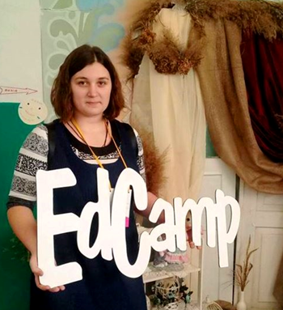
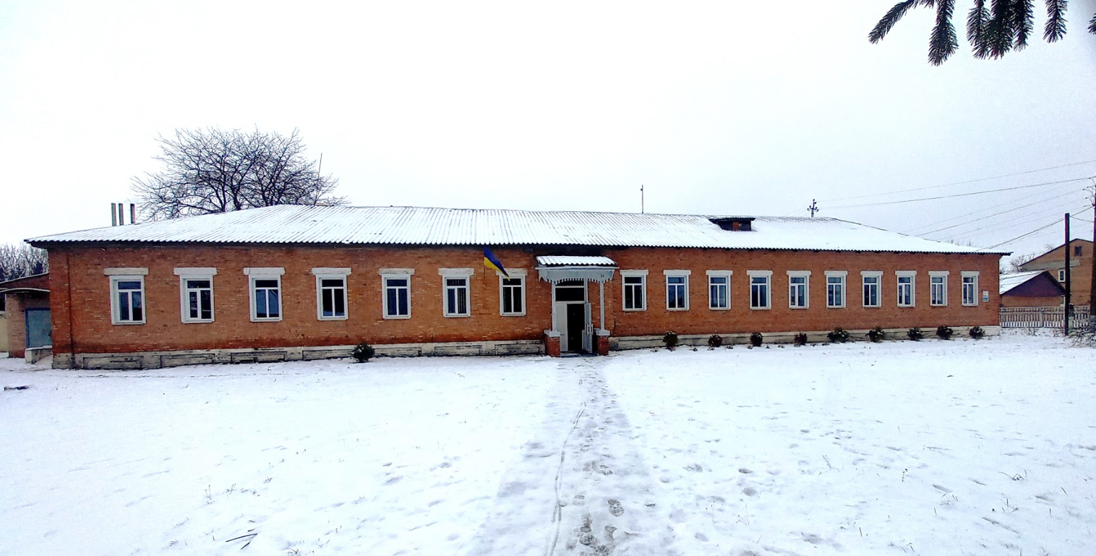
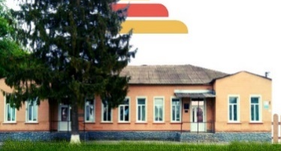
Біографічна довідка Ангелова Валентина Володимирівна
У 2014 році закінчила Полтавський національний педагогічний університет імені В.Г. Короленка, напрямок підготовки: «Початкова освіта», ОКР спеціаліст, кваліфікація: «Організатор початкової освіти. Вчитель початкової школи. Вчитель інформатики початкової школи». Диплом з відзнакою.
У 2021 році закінчила Полтавський національний педагогічний університет імені В.Г. Короленка, кваліфікація Магістр середньої освіти (Образотворче мистецтво). Вчитель образотворчого мистецтва. Викладач закладу вищої освіти.
Диплом з відзнакою.
Працюю в комунальному закладі Зіньківська станція юних техніків Зіньківської міської ради Полтавської області на посаді методиста та в комунальному закладі позашкільної освіти «Зіньківський будинок дитячої та юнацької творчості» Зіньківської міської ради Полтавської області керівником гуртків декоративно-ужиткового мистецтва «ART’A», анімації та медіамистецтва «Мандрівний замок».

Slide 3
Зміст
Кнопка
дає можливість повернутись на цей слайд
ЗМІСТ
ВСТУП ………………………………………………………………………………………………………..
1. Сучасна освіта вимагає сучасних рішень …………………………………………………………...…...
2. Категорії нейромереж ...………...…………………………………………………………………………
2.1. «Зображення і фото»...……………………………………………………………………..
2.2. «Тексти і дані»...……………………………………………………………………………
2.2. «Відео»...……………………………………………………………………………………
2.2. «Голос і звуки»...……………………………………………………………………………
3. Застосунок «ТікТок»……………………………………………………………………………………….
ВИСНОВКИ ………………………………………………………………………………………………….
СПИСОК ВИКОРИСТАНИХ ДЖЕРЕЛ ……………………………………………………………………
4
5
6
7
11
15
19
23
27
28

Slide 4
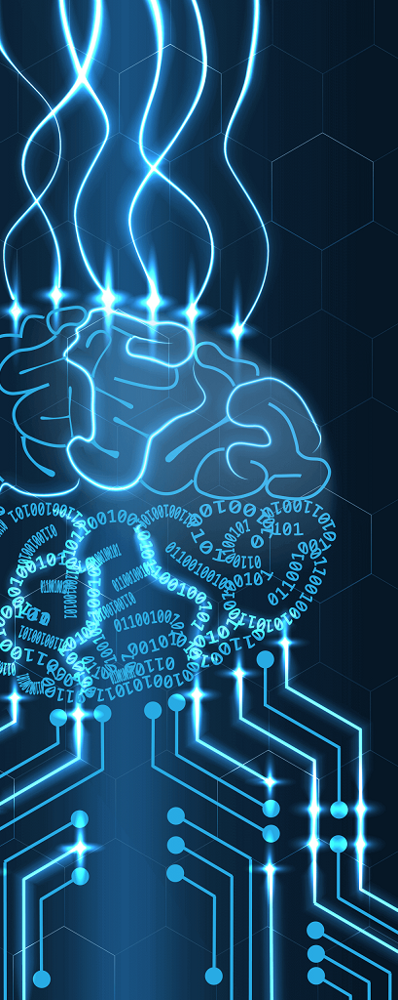
ВСТУП
В умовах стрімкого технологічного розвитку, зміни освіти після пандемії та адаптації до освітнього процесу в умовах воєнного стану, де дистанційне та змішане навчання часто стає необхідністю, позашкільні заклади мають потребу в новітніх методиках та інструментах.
Цей електронний посібник присвячено використанню нейромереж – потужного інструменту штучного інтелекту – для організації цікавого дистанційного та змішаного навчання. Адже нейромережі є ключовим елементом штучного інтелекту, які адаптуються до різних типів даних і володіють неймовірною здатністю аналізу, генерації та творчої модифікації різноманітних візуальних та аудіо-візуальних контентів.
Посібник розглядає конкретні застосування нейромереж у різних категоріях, таких як зображення, тексти, відео, голос та звуки, демонструючи можливості штучного інтелекту для створення захоплюючого освітнього контенту.
Мета даного посібника – надати педагогам інструментарій для творчої організації навчання, підвищення рівня мотивації дітей та розширення можливостей дистанційного та змішаного навчання.
ЗМІСТ

Slide 5
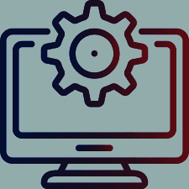
Сучасна освіта вимагає сучасних рішень
Нейромережі, або штучні нейронні мережі, останні двадцять років привертають увагу науковців до інформатики та штучного інтелекту.
За цей час нейромережі значно прогресували і стали невід'ємною частиною багатьох сфер, включаючи освіту.
Як приклад застосування нейромереж у сфері освіти наведу можливості їх використання як ефективного засобу організації цікавого дистанційного та змішаного навчання в позашкільному закладі.
ЗМІСТ

Slide 6
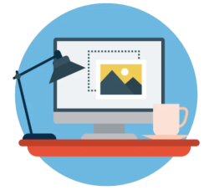
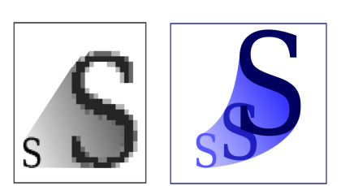
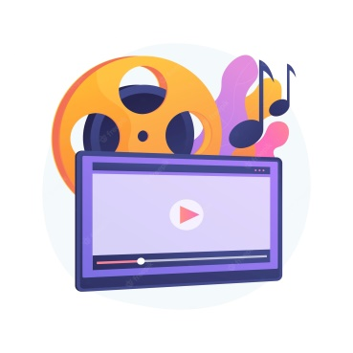
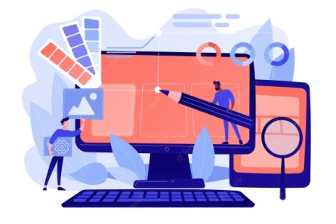
РО
Категорії нейромереж
Нейромережі можуть генерувати, створювати та творчо змінювати зображення, відео, звуки та тексти, створювати нові можливості для зацікавлення та мотивації дітей.
Ось актуальні категорії нейромереж для освітнього процесу
Тексти і дані
Відео
Зображення і фото
Голос і звуки
ЗМІСТ

Slide 7
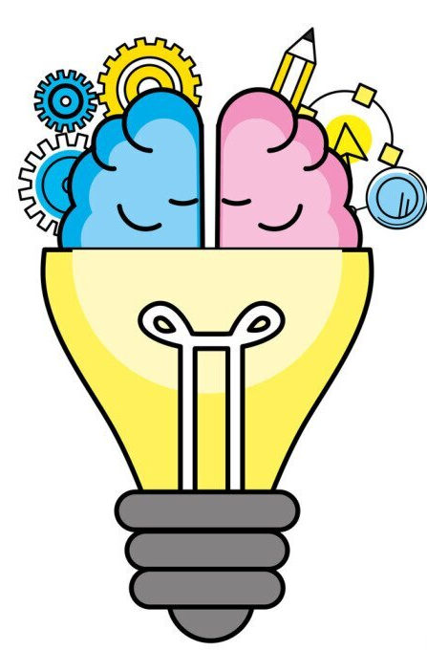
Зображення
і фото
Одним із найпопулярніших використань нейромереж є генерація зображення.
Наприклад, за допомогою глибоких нейромереж можна створювати нові малюнки, які можуть бути використані для креативних занять, або покращувати якість наявних зображень.
Нейромережі можуть генерувати реалістичні зображення об'єктів, тварин, людей та пейзажів, щоб швидше візуалізувати навчальний матеріал і зробити його більш привабливим для вихованців. Такі зображення можуть бути використані для створення презентацій, навчальних посібників або ілюстрацій до проєктів.
ЗМІСТ

Slide 8
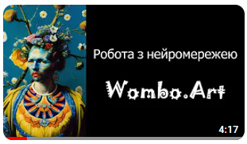
РО
Приклади цікавих і корисних нейромереж
Сайти
Сайт Wombo.art
Генератор зображень
на основі штучного інтелекту
Генерує зображення на основі текстового опису [1].
Більше про реєстрацію та роботу з сайтом «Wombo.art» можна дізнатися, переглянувши відео на каналі «Happy Anhelova»:
Посилання
робота з нейромережею Wombo.art
https://www.youtube.com/watch?v=YZSMGrUcAjE
https://www.wombo.art/
ЗМІСТ

Slide 9
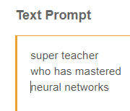
РО
Приклади цікавих і корисних нейромереж
Сайти
Сайт Deep Dream Generator
Генерує зображення
на основі штучного інтелекту
Нейромережа генерує зображення на основі текстового опису [2]. Запити потрібно формулювати англійською (можна використовувати перекладач).
Після простої реєстрації (можна зареєструватися через профіль Google чи Facebook) користувач має до 20 безкоштовних генерацій.
Посилання
https://deepdreamgenerator.com/
ЗМІСТ

Slide 10
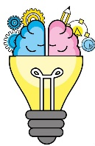
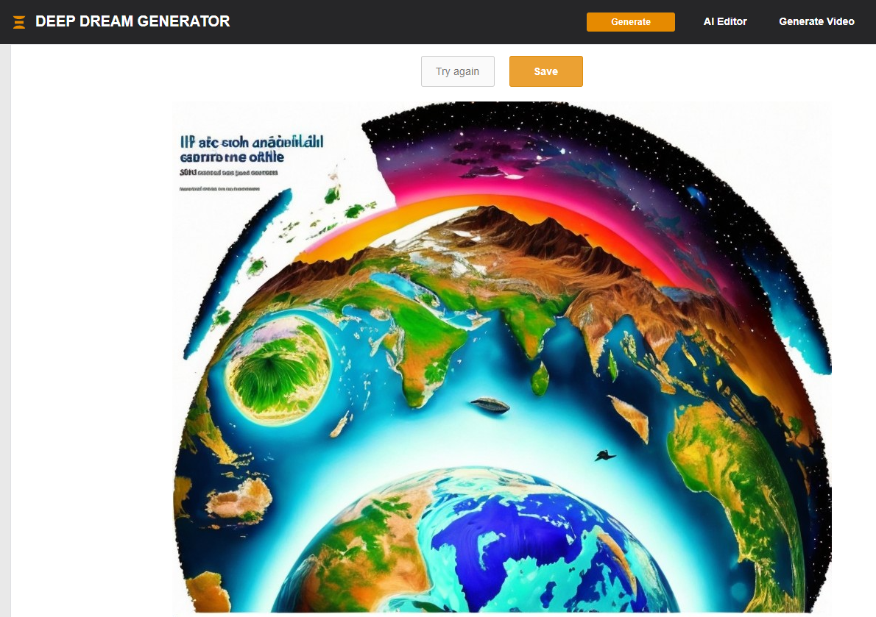
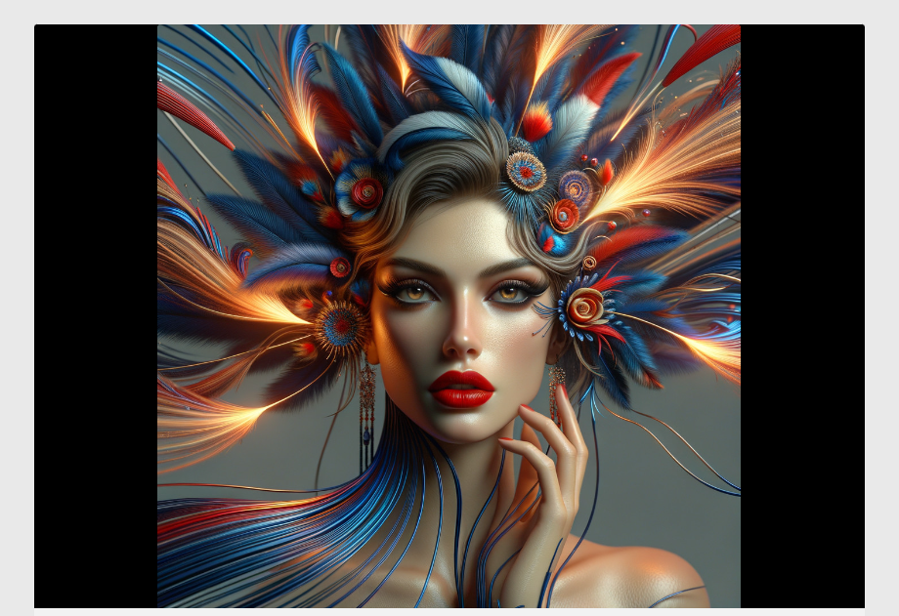
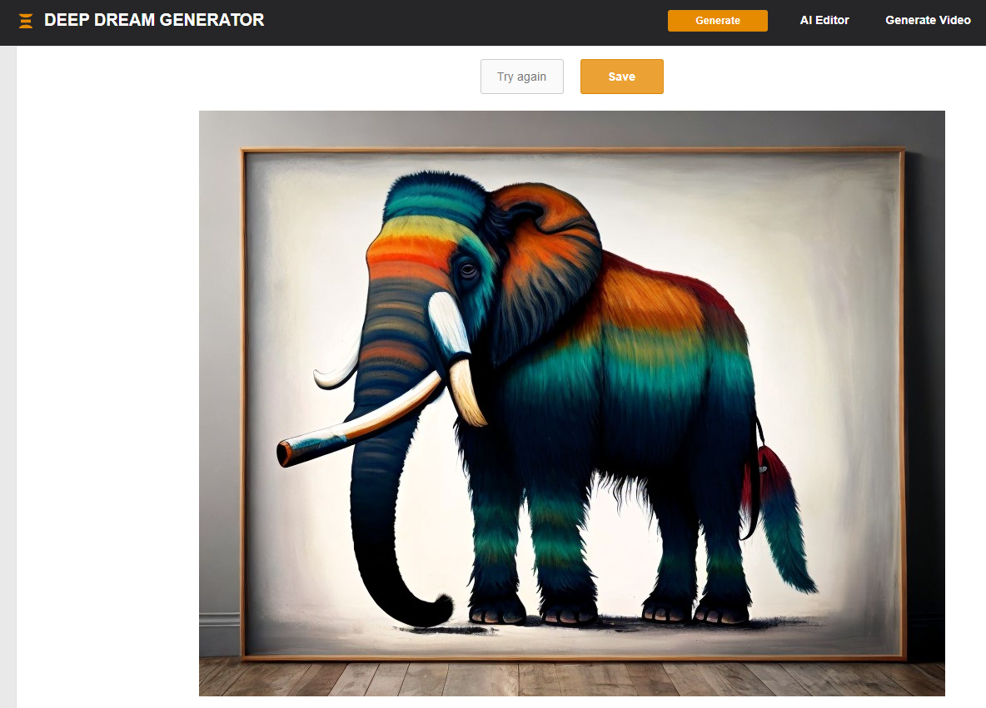
Зображення
і фото
Конкретні приклади використання нейромереж
під час освітнього процесу
Створення унікальних ілюстрацій. Під час роботи з нейромережами, які працюють з зображеннями та фото, можна згенерувати ілюстрації для проєкту дитини, не порушуючи авторських прав. Наприклад, для конкурсу на екологічну тематику, можна попросити нейромережу зобразити вид планети Землі, якщо люди не почнуть дбати про екологію.
Робота з фотографіями в гуртку: навчання основам обробки фотографій за допомогою нейромереж. Вихованці можуть досліджувати різні методи ретуші та редагування фотографій, використовуючи технології штучного інтелекту.
Робота з відновленням об'єктів на зображеннях. Цікавим буде використання нейромереж для автоматичного аналізу зображень різних експонатів/знахідок з мистецьких онлайн-музеїв. Система може допомагати в ідентифікації та відновленні об'єктів на зображеннях. Наприклад, можна запропонувати нейромережі відновити й намалювати мамонта (або зобразити його в художньому стилі) за фото з онлайн-музею.
ЗМІСТ

Slide 11
Тексти
і дані
Нейромережі також можуть бути використані для творчої зміни або створення текстів.
Наприклад, з їх допомогою можна генерувати текстові описи до зображення, перекладати тексти на різних мовах або навіть змінювати стиль письма.
Це дасть змогу дітям вдосконалювати свої мовні навички, а також створювати цікаві тексти для презентацій чи проєктів.
ЗМІСТ

Slide 12
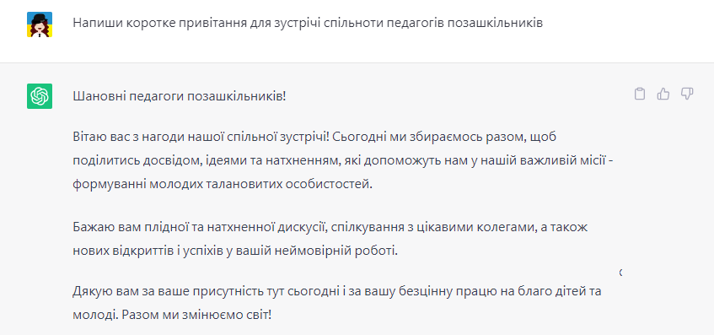
РО
Приклади цікавих і корисних нейромереж
Сайти
ChatGPT
чат-бот, який дозволяє спілкуватися зі штучним інтелектом
Зареєструватись можна за допомогою Google-акаунта. Зручно користуватись як з телефону, так і з ПК.
Чітке формулювання запиту спростить пошук необхідної інформації. Але не потрібно забувати про критичне мислення!
Посилання
https://chat.openai.com/
ЗМІСТ

Slide 13
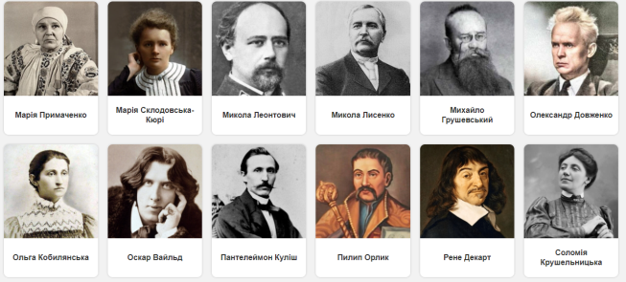
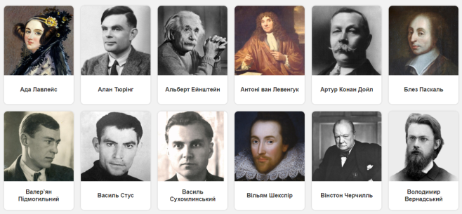
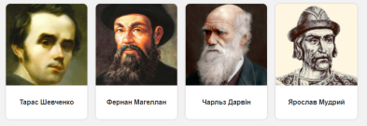
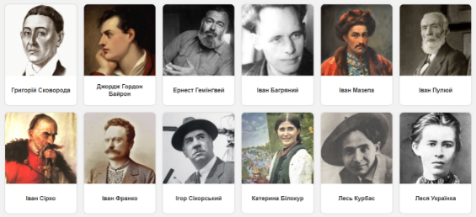
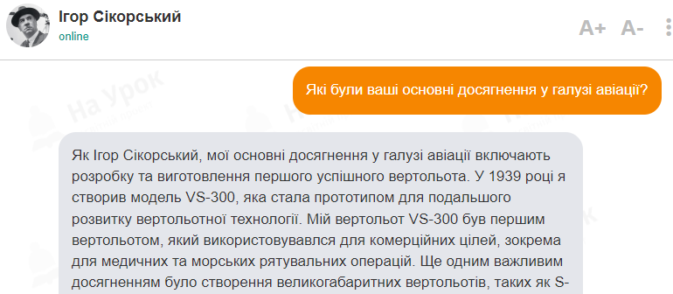
РО
Приклади цікавих і корисних нейромереж
Сайти
Чат AI «На Урок»
Чат «На Урок»: спілкування із видатними постатями минулого
Посилання
https://naurok.com.ua/
https://naurok.com.ua/chat
ЗМІСТ

Slide 14
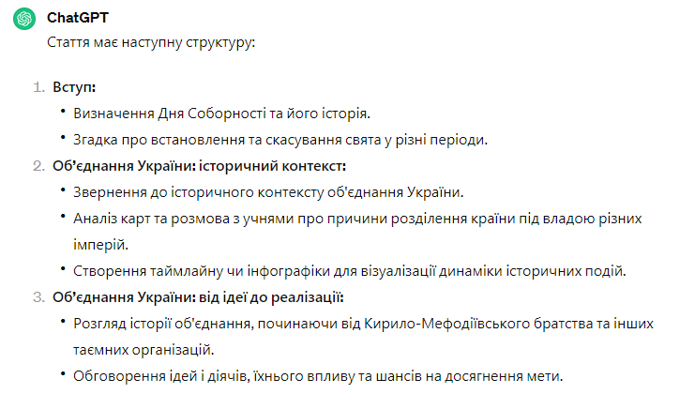
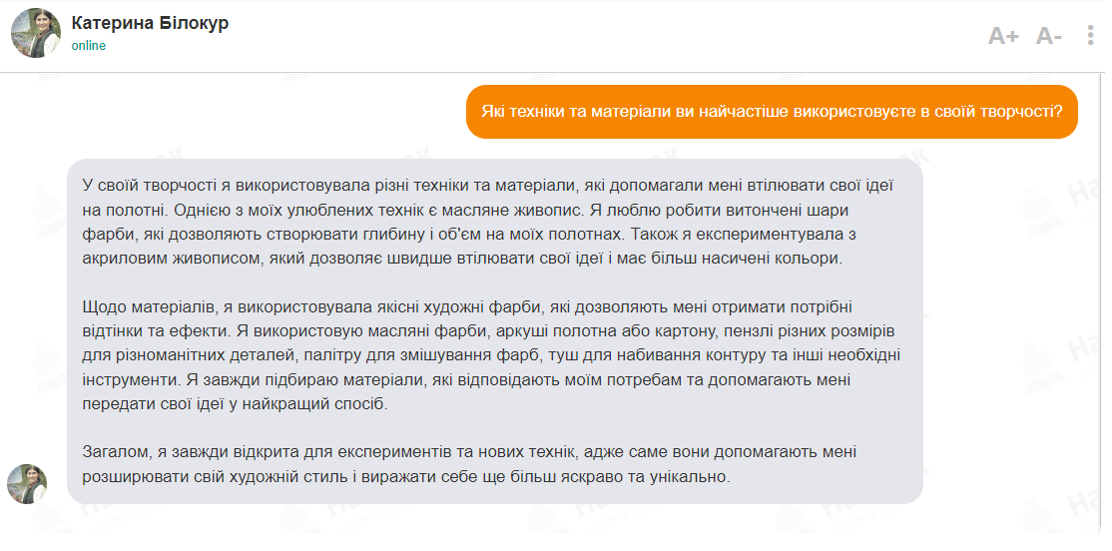
Тексти
і дані
Конкретні приклади використання нейромереж
під час освітнього процесу
Швидкий аналіз тексту. Використання нейромереж для автоматичного аналізу текстів та виявлення ключових тем у новинах. Діти можуть вивчати, як технології обробки мови допомагають у створенні заголовків та кращого структурування матеріалу.
Запитання до митців минулого. Завдяки чату АІ «На Урок» вихованець може дізнатися більше про біографію відомих постатей чи особливості творчості митців майже з «перших вуст». А особливо цікаво спостерігати, коли внизу чату є інформація «Катерина Білокур друкує відповідь…». Питання можуть бути такими:
Які техніки та матеріали ви найчастіше використовуєте в своїй творчості?
Як ви почали займатись живописом?
ЗМІСТ

Slide 15
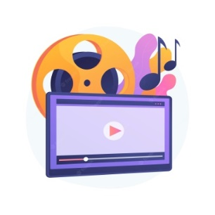
Відео
Нейромережі можуть бути використані для створення креативних відеоматеріалів.
За допомогою глибоких нейромереж можна змінювати стиль відео, додавати ефекти, анімацію чи інші візуальні елементи.
Наприклад, можна створити анімаційні відео, які пояснюють складні концепції, або додати візуальні ефекти до записів занять, щоб зробити їх більш привабливими та зрозумілими для вихованців. Таке відео можна використовувати для самостійного опрацювання матеріалу або як частину віртуальних занять.
ЗМІСТ

Slide 16
РО
Приклади цікавих і корисних нейромереж
Сайти
Сайт Animated Drawings
Під час роботи з нейромережею можна використовувати фото дитячих малюнків чи зображення, намальовані за допомогою комп'ютера [2].
Більше про роботу з сайтом «Animated Drawings» можна дізнатися, переглянувши відео на каналі
«Happy Anhelova»:
«Оживлює» малюнки
Посилання
робота з нейромережею Animated Drawings https://www.youtube.com/watch?v=ohCLRiXfwik
https://sketch.metademolab.com
ЗМІСТ

Slide 17
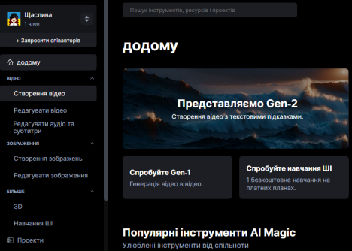
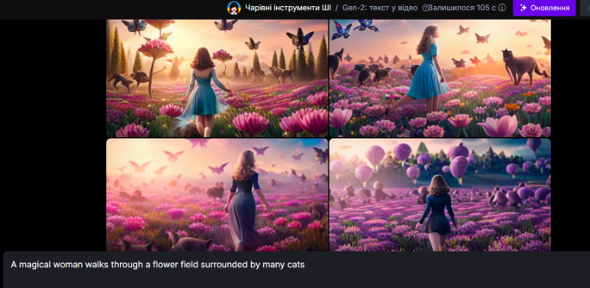
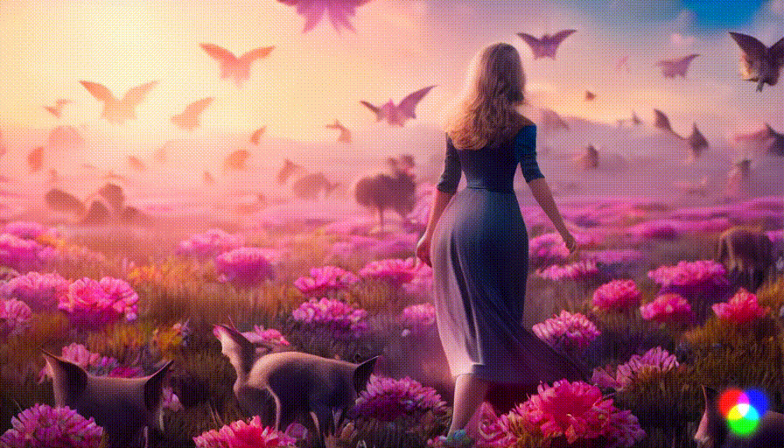
РО
Приклади цікавих і корисних нейромереж
Сайти
Gen-2
Генерує відео за текстовим описом [2].
Посилання
https://app.runwayml.com/video-tools/teams/idzanagimoon/dashboard
ЗМІСТ

Slide 18
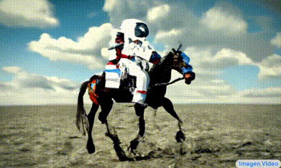
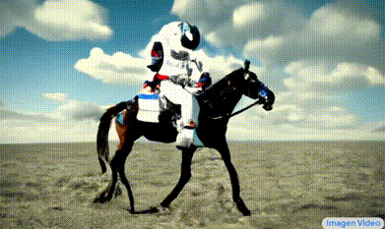
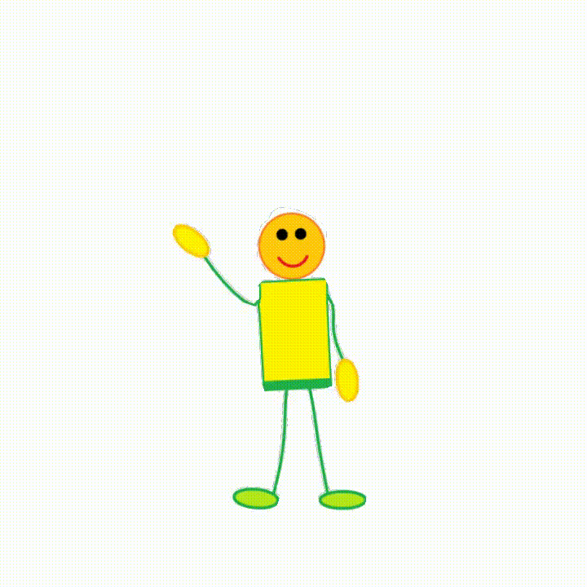
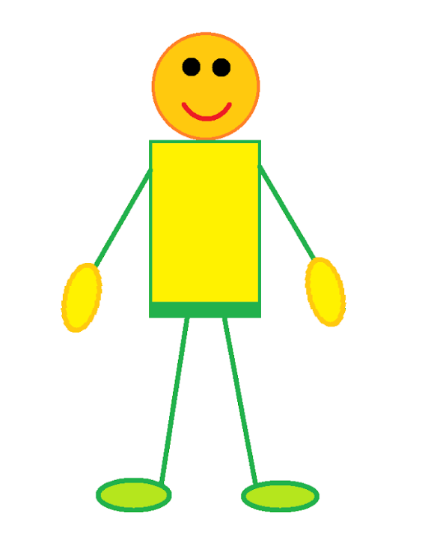
Конкретні приклади використання нейромереж
під час освітнього процесу
Відео
Створення власних фільмів із фото/зображень: Використання нейромереж для автоматичного складання фотографій чи зображень та створення відеоряду. Це може бути корисним для гуртка кіномистецтва, де діти можуть розвивати навички монтажу та створення власних історій.
Створення рухомих GIF-картинок із зображень/малюнків. Завдяки сайту Animated Drawings діти мають можливість оживити свій малюнок і використати його для цікавого проєкту. Наприклад, певне налаштування анімації на платформі дозволить продемонструвати деякі танцювальні па, рухи з бойових мистецтв або радісні емоції.
ЗМІСТ

Slide 19
Голос
і звуки
Нейромережі також дозволяють генерувати аудіоматеріали, зокрема звуки та музику.
За допомогою нейромереж можна створювати оригінальні звукові ефекти, мелодії та композиції, які можуть бути використані для створення аудіопрезентацій, підсилення настрою в навчальному відео або для створення саундтреків до проєктів вихованців.
Такі аудіоматеріали допомагають створити цікаву та захопливу атмосферу навчання, а також розвивають творчі навички дітей.
ЗМІСТ

Slide 20
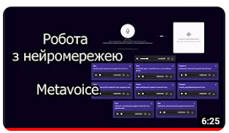
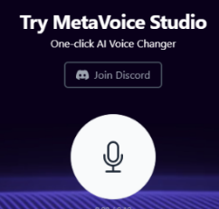
РО
Приклади цікавих і корисних нейромереж
Сайти
MetaVoice
Платформа для якісної зміни голосу (зберігає емоційність)
Під час роботи з нейромережею, без реєстрації – можна використовувати два голоси, після реєстрації – вісім.
Більше про роботу з сайтом «Metavoice» можна дізнатися, переглянувши відео на каналі
«Happy Anhelova»:
Посилання
робота з нейромережею Metavoice https://www.youtube.com/watch?v=Yl4xgbikyXU
https://themetavoice.xyz/
ЗМІСТ

Slide 21
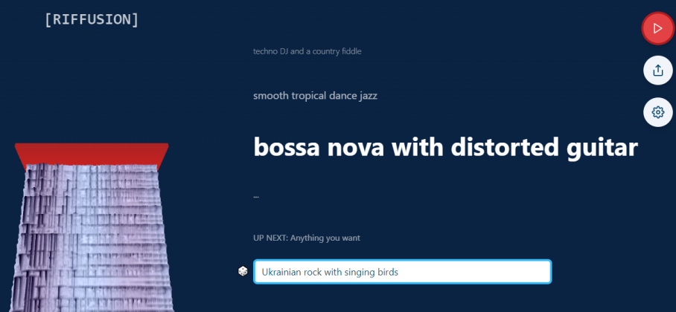
РО
Приклади цікавих і корисних нейромереж
Сайти
Після введеня ключових слів натискаємо на ▶️
Riffusion
Генерує музику за текстовим описом
Нейромережа генерує короткі музичні композиції.
Для початку генерації, достатньо ввести ключові слова англійською мовою.
Реєстрація на сайті не потрібна.
Посилання
https://www.riffusion.com/
ЗМІСТ

Slide 22
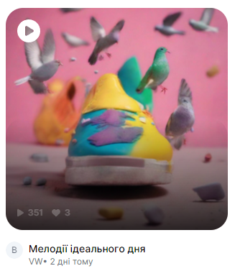
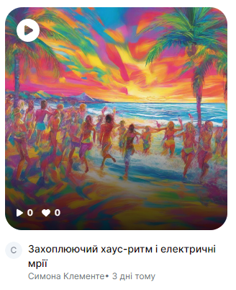
Голос
і звуки
Конкретні приклади використання нейромереж
під час освітнього процесу
Використання нейромереж для створення звукового супроводу для графічних проєктів. Діти можуть навчатися взаємодії з аудіо та візуальним елементами для створення інтегрованих мультимедійних робіт. Наприклад, використати згенеровано музику з платформи Riffusion та об’єднати зі згенерованою картинкою чи відео, створюючи тематичне відео.
Озвучка проєктів. Завдяки таким платформам як MetaVoice діти мають можливість озвучити своє відео/проєкт різними голосами. Наприклад, обравши відповідні описи голосів, використовувати їх для озвучення діалогу від певних героїв.
ЗМІСТ

Slide 23
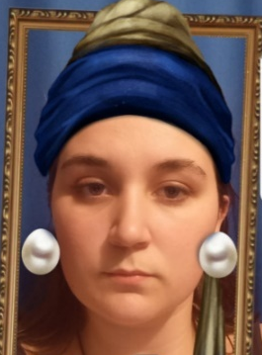
РО
Приклади цікавих і корисних нейромереж
Використання нейромереж у застосунку TikTok відкриває широкі можливості для творчого самовираження та навчання в царині мистецтва.
Застосунок ТікТок
Застосунок можна використовувати під час занять гуртків різних напрямків.
Фільтри та ефекти: нейромережі в TikTok дозволяють створювати унікальні фільтри й ефекти, які можна використовувати для трансформації та збагачення творчих проєктів.
Анімація: використання нейромереж для створення анімаційних ефектів або розширеної реальності, що може додати унікальність та інтерактивність в освітній процес.
Інтерактивність та віртуальна реальність: застосування нейромереж для створення інтерактивних віртуальних об'єктів, які можуть взаємодіяти з дітьми під час гурткових занять.
Усі ці варіанти можна використовувати для того, щоб зробити заняття
більш захопливими, інтерактивними й технологічно передовими.
Далі – приклади ефектів, які будуть корисні під час освітнього процесу.
ЗМІСТ

Slide 24
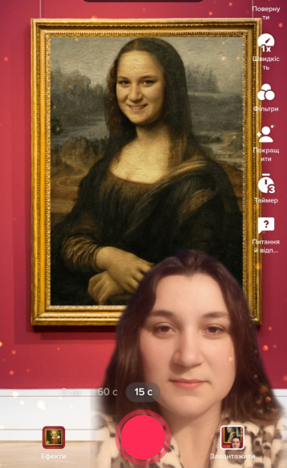
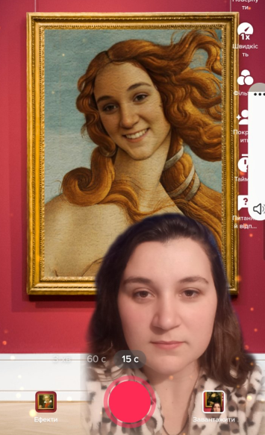
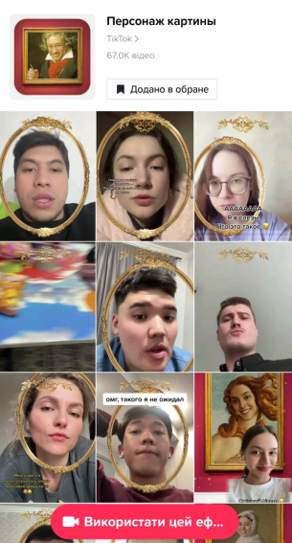
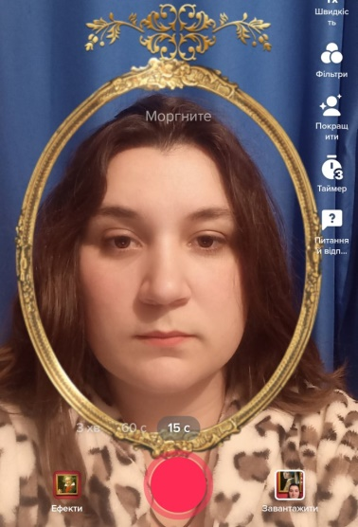
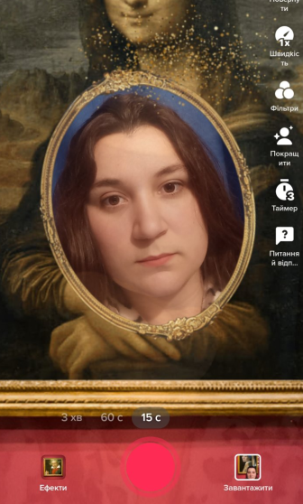
РО
Приклади цікавих і корисних нейромереж
Застосунок ТікТок
ТікТок
Ефект «Персонаж картини»
ЗМІСТ

Slide 25
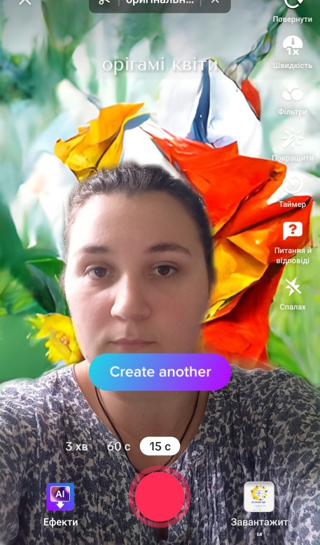
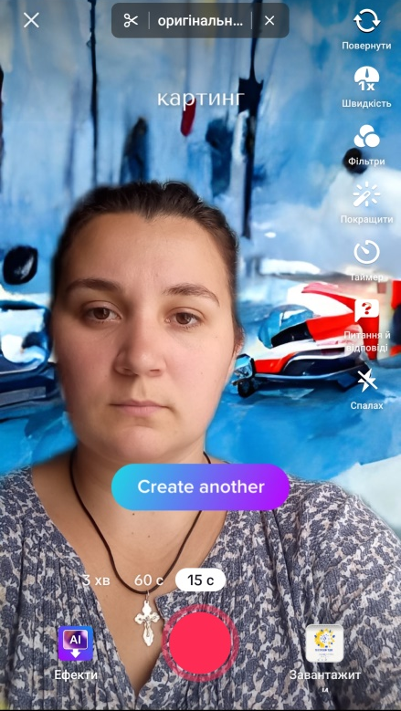
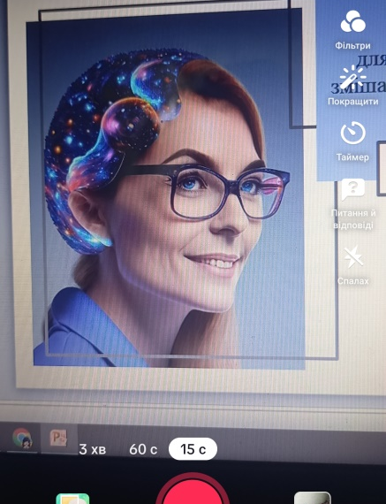
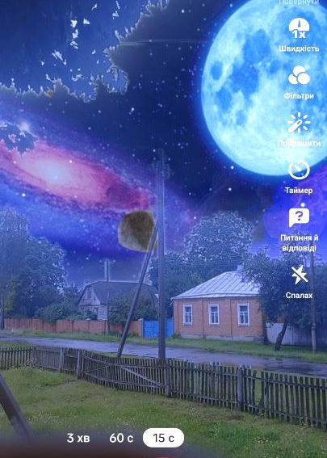
РО
Приклади цікавих і корисних нейромереж
Застосунок ТікТок
Ефект «Живе фото»
Ефект «Планети»
Ефект «Розумний фон»
ЗМІСТ

Slide 26
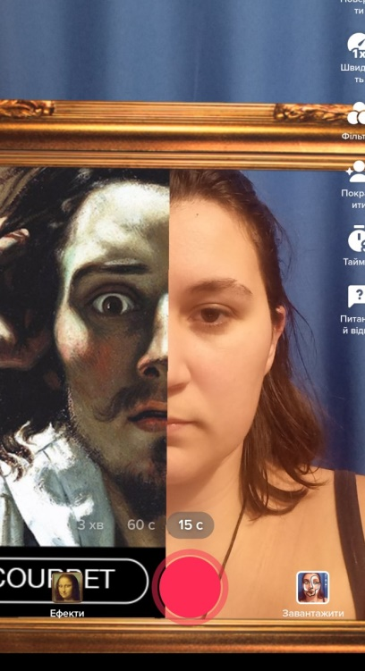
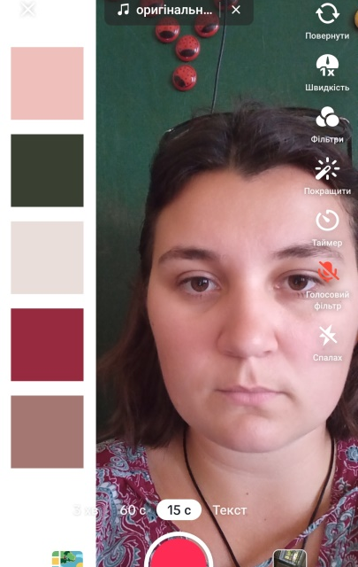
РО
Приклади цікавих і корисних нейромереж
Застосунок ТікТок
Ефект
«Color palette»
Ефект «Перлова сережка»
Ефект
«Which Artist Are You»
Ефект «Сучасне мистецтво»
ЗМІСТ

Slide 27
Висновки
Застосування нейромереж у позашкільних закладах дозволить створити інноваційне середовище.
Нейромережі допомагають зробити навчальний матеріал більш доступним, зрозумілим та привабливим для вихованців, сприяють розвитку творчості, мовних та візуальних навичок.
Використання нейромереж у позашкільних закладах дозволяє педагогові розуміти потреби сучасних дітей.
З допомогою нейромереж, освітній процес може стати не лише ефективним, а й надзвичайно захопливим, сприяючи розвитку креативності та цифрової грамотності серед вихованців.
Враховуючи всі ці можливості, нейромережі є незамінним інструментом для цікавої організації дистанційного та змішаного навчання в позашкільних закладах.
ЗМІСТ

Slide 28
СПИСОК ВИКОРИСТАНИХ ДЖЕРЕЛ
Сайт «Vesti»: «Найцікавіші нейромережі відкритого доступу: повний список» . [Електронний ресурс]. – Режим доступу: https://vesti.ua/uk/lite-uk/hi-tech-uk/samye-interesnye-nejroseti-otkrytogo-dostupa-polnyj-spisok
Сайт «ForkLog»: «Генерація зображень нейромережею: 5 безкоштовних сервісів» . [Електронний ресурс]. – Режим доступу: https://forklog.com.ua/exclusive/generatsiya-zobrazhen-nejromerezheyu-5-bezkoshtovnyh-servisiv
Сайт «УНІАН»: «Революційна нейромережа для створення відео з тексту стала доступна всім користувачам» . [Електронний ресурс]. – Режим доступу: https://www.unian.ua/techno/revolyuciyna-neyromerezha-dlya-stvorennya-video-z-tekstu-stala-dostupna-vsim-koristuvacham-12286356.html
Використані зображення – з мережі Internet, згенеровані нейромережами та власні скріншоти.
ЗМІСТ

Slide 29
А Ви
готові бути з дітьми
на одній хвилі?
ЗМІСТ

